Slide 1
NULLSOFT

Slide 2
iNTEGRANTES
Nicolaide Christian
Flores Mauricio
Candotti Enzo

Slide 3
Configuration management

Slide 4
herramientas empleadas
Lenguaje de programación: JAVA
Entorno de desarrollo: NETBEANS
Sistema de control de versiones: GITHUB
Sistema de seguimiento de errores: GIT ISSUES
Herramienta de integración continua: TRAVIS
Herramienta de automatización: GRADLE

Slide 5
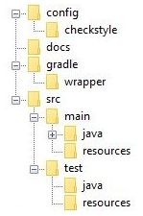
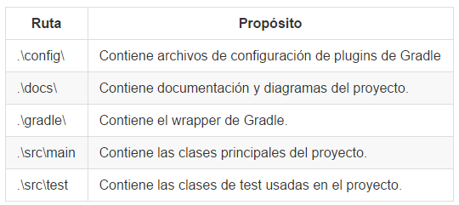
Esquema de directorios

Slide 6
Normas de etiquetado y de nombramiento de los archivos
Para nombramiento de etiquetas se siguió una notación numérica compuesta por tres números (y un cuarto opcional) separados por puntos con la siguiente notación:
major.minor.revisión[.entrega]
Cada uno de estos números tienen el siguiente significado:
major: indica la versión principal del software, consistiendo en un conjunto de funcionalidades concretas que son recogidas y cubiertas en dicha versión.
minor: indican funcionalidad menor cubierta en la versión de software entregada.
revisión: se modifican cuando hay revisiones de código ante fallos de la aplicación.
entrega: este dígito tiene el objetivo de llevar la cuenta del número de veces que una entrega se rechaza, por incumplimiento de algún requisitos de la gestión de entregas o del proyecto.
En el caso de la creación de un branch o línea de desarrollo distinta de la principal añadiremos la letra b al final de la numeración.

Slide 7
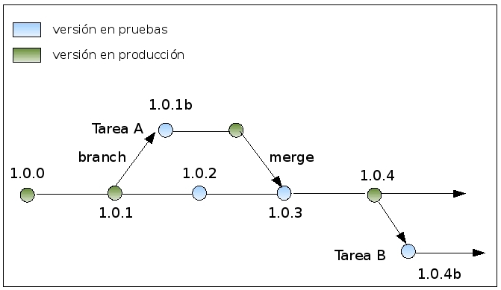
Esquema de ramas utilizado

Slide 8
requerimientos

Slide 9
funcionales
DEL MODELO
Se debe hacer rebotar una pelota contra cuatro paredes.
El usuario no podrá modificar la trayectoria de la pelota en el mapa.
La velocidad puede ser aumentada o disminuida en valores de 0 a 1000 mili segundos.
El usuario debe poder observar el movimiento de la pelota a través de una representación gráfica.
Se debe informar la velocidad y posición de la pelota cuando esta está en movimiento.
La ventana de control debe de tener el mismo aspecto en los 3 modelos. Un campo y botón para setear el tempo, un botón para incrementar y otro para decrementar.
Se deben de poder ejecutar los 3 modelos en simultaneo.
DEL SISTEMA

Slide 10
NO FUNCIONALES
Toda funcionalidad del sistema y transacción de negocio debe responder al usuario en menos de 2 segundos.
El tiempo de aprendizaje del sistema por un usuario deberá ser menor a 5 minutos.
El tiempo para iniciar o reiniciar el sistema no podrá ser mayor a 15 segundos.

Slide 11
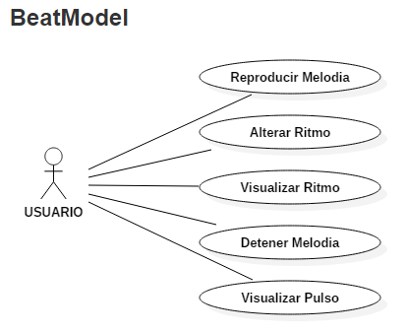
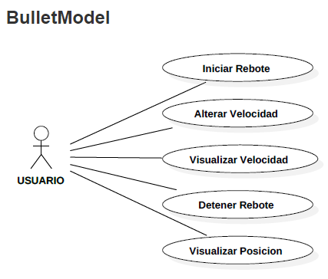
CASOS DE USO

Slide 12
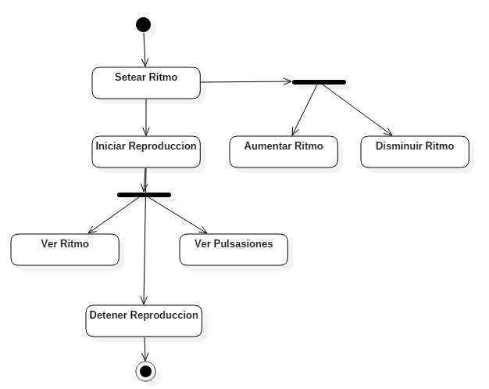
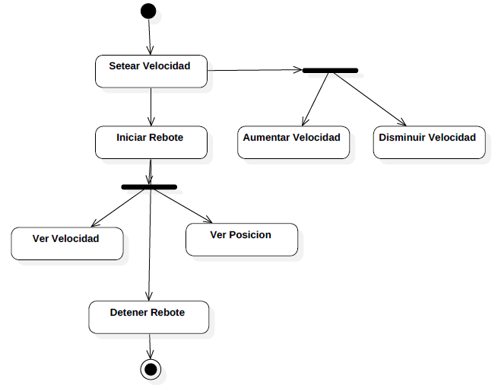
ACTIVIDADES
BeatModel
BulletModel

Slide 13
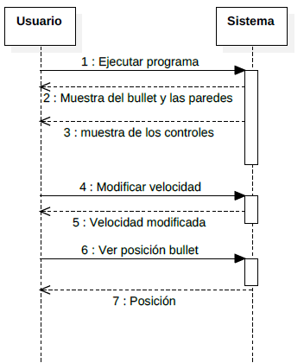

Slide 14
arquitectura

Slide 15
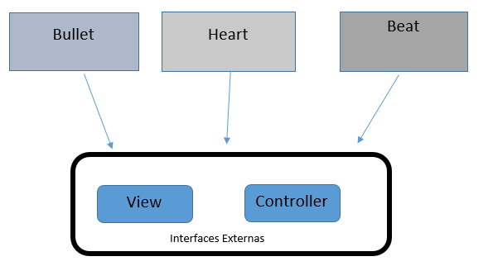
Optamos por usar el Model View Controller (MVC) como patrón de arquitectura, ya que nos permite definir los aspectos que tienen que ver con la interacción del usuario y el sistema y por otro lado nos permite manejar la información del sistema completo. Además al utilizar este patrón podemos mantener y reutilizar código (de ser necesario), cumpliendo así uno de los requisitos no funcionales mencionados anteriormente. En la parte Vista del modelo, el usuario puede modificar los parámetros de la pelota (bullet) tales como la velocidad y a su vez visualizar la misma y la posición, además de poder detener la misma. Esta interfaz es simple y fácil de usar.

Slide 16
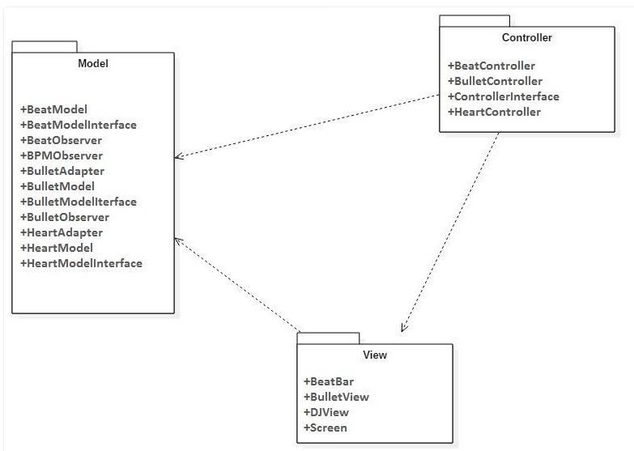
Diagrama de paquetes

Slide 17
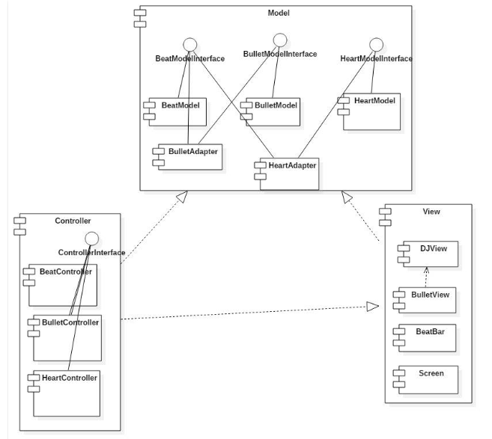
Diagrama de componentes

Slide 18
Diseño e implementación

Slide 19
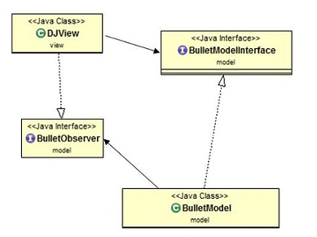
observer
Utilizamos el patrón Observer para poder relacionar diferentes objetos entre si en torno a uno principal, de modo que, cuando este último cambie, los demás también lo harán. Particularmente en este caso el principal ( o sujeto) seria BulletModelInterface, este conoce a sus observadores, es el encargado de proporcionar la interfaz para añadir y/o quitar observadores. El observador concreto sería DJView, este mantiene una referencia al sujeto concreto, y mantiene su estado consistente con el del sujeto. El sujeto concreto sería BulletModel el cual se encargará de almacenar ciertos estados de interés y notificar a sus observadores cuando se modificó su estado. El observador es BulletObserver, su tarea consiste en definir la interfaz de los objetos a los que se deben notificar cambios en un sujeto.

Slide 20
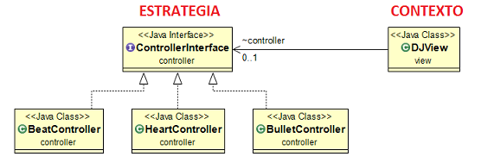
strategy
Utilizamos el patrón Strategy para el controller del sistema, ya que nos permite tener varios algoritmos encapsularlos e ir intercambiándolos a medida que surja la necesidad de hacerlo, ya que tenemos clases que difieren en algunos aspectos, entonces necesitamos tomar ciertas decisiones, respecto al algoritmo a utilizar, en tiempo de ejecución.

Slide 21
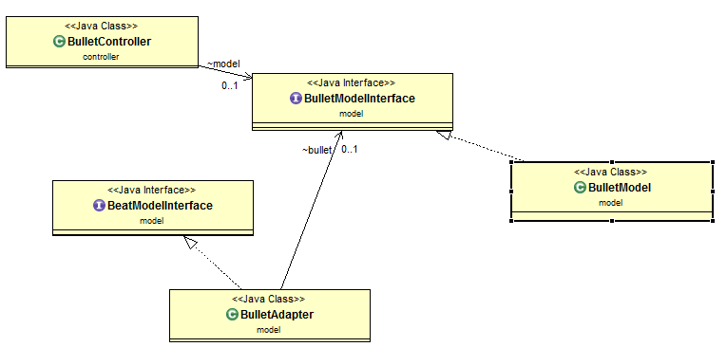
adapter
En esta instancia, debemos adaptar el modelo del BeatModel a uno de BulletModel. Si no lo hacemos, la vista no será capaz de trabajar con este modelo. Para esto utilizamos el patrón Adapter, que nos permite adaptar un modelo para trabajar con controladores y vistas existentes. Es una técnica muy utilizada en MVC. La clase BulletAdapter implementa la interfaz BeatModelInterface. Tendrá como atributo un objeto del tipo BulletModelInterface, por lo que aquí hacemos referencia a nuestro modelo. Habrá métodos que no se utilizarán para nuestro nuevo modelo, y otros que necesitamos que se adapten (el método getBPM(), por ejemplo).

Slide 22
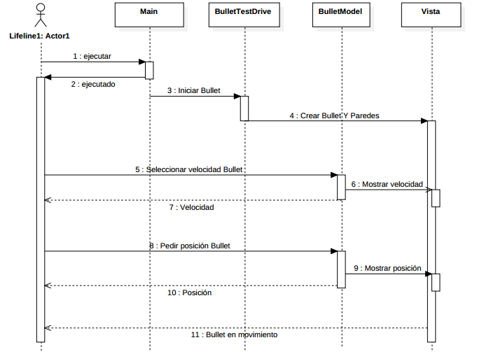
La interacción entre los diferentes componentes en el caso del bulletmodel se da de la siguiente manera:

Slide 23
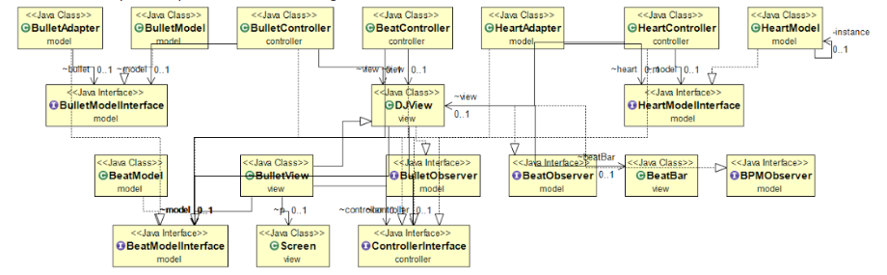
DIAGRAMA DE CLASES (RESUMIDO)

Slide 24
TESTING

Slide 25
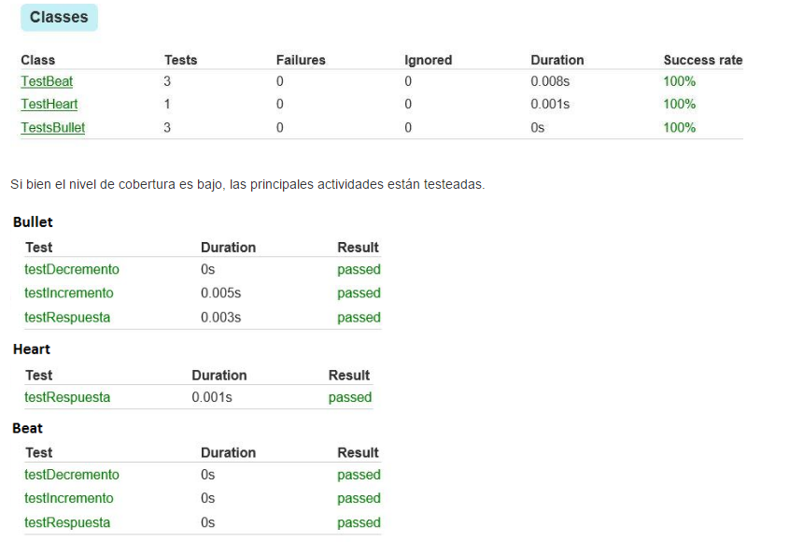
Se realizaron una seriE de pruebas de unidad básica para garantizar el funcionamiento de las principales actividades de la aplicación. Si bien el nivel de cobertura es bajo, las principales actividades FUERON testeadas.

Slide 26
CONCLUSIONES

Slide 27
TIEMPO: ESTIMACIÓN VS REALIDAD
IMPORTANCIA DE ESTRUCTURAR EL TRABAJO Y DISTRIBUIR TAREAS
CORRECTA INTERPRETACIÓN DE LA CONSIGNA
USO DE HERRAMIENTAS

